Slide 1
МДОУ детский сад «Колокольчик» п.Первомайский

Slide 2
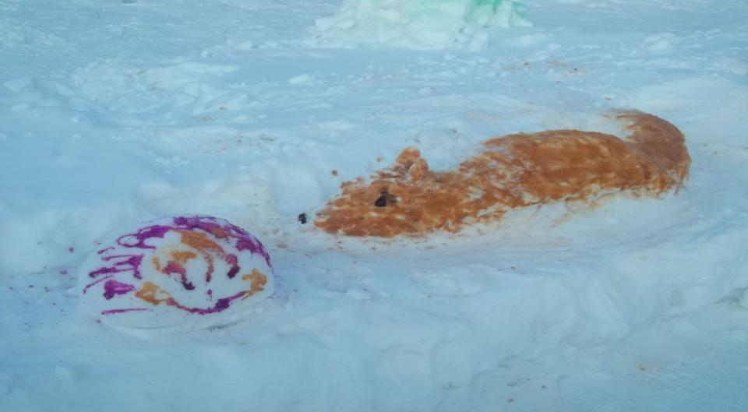
В ГОСТЯХ У СКАЗКИ!!!
Глазки кверху подняла, Лапки на груди сложила, И завидев Колобка С ним лиса заговорила…….

Slide 3
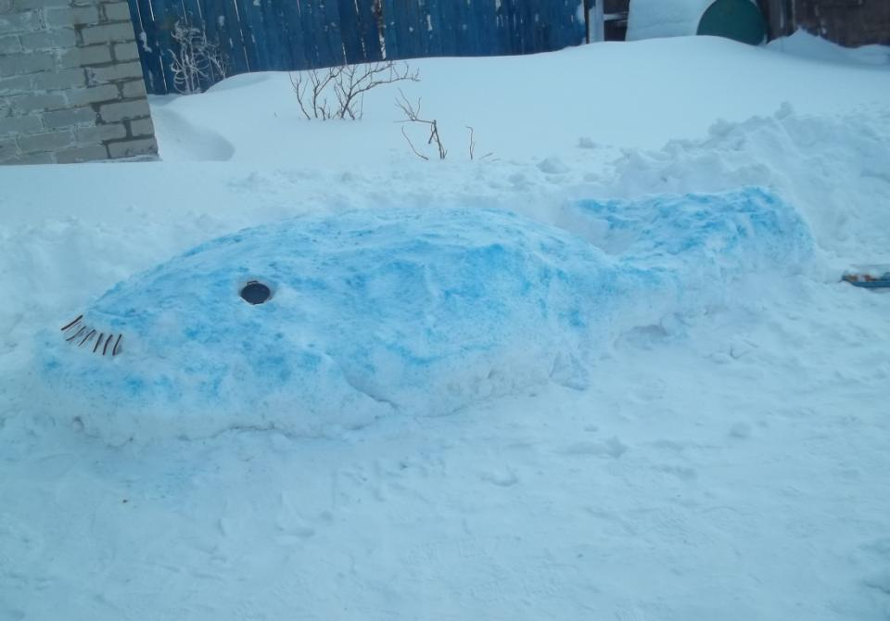
Вроде рыба, вроде нет – Шлет фонтаном всем привет. На волнах весь день лежит Чудо-юдо рыба-….

Slide 4
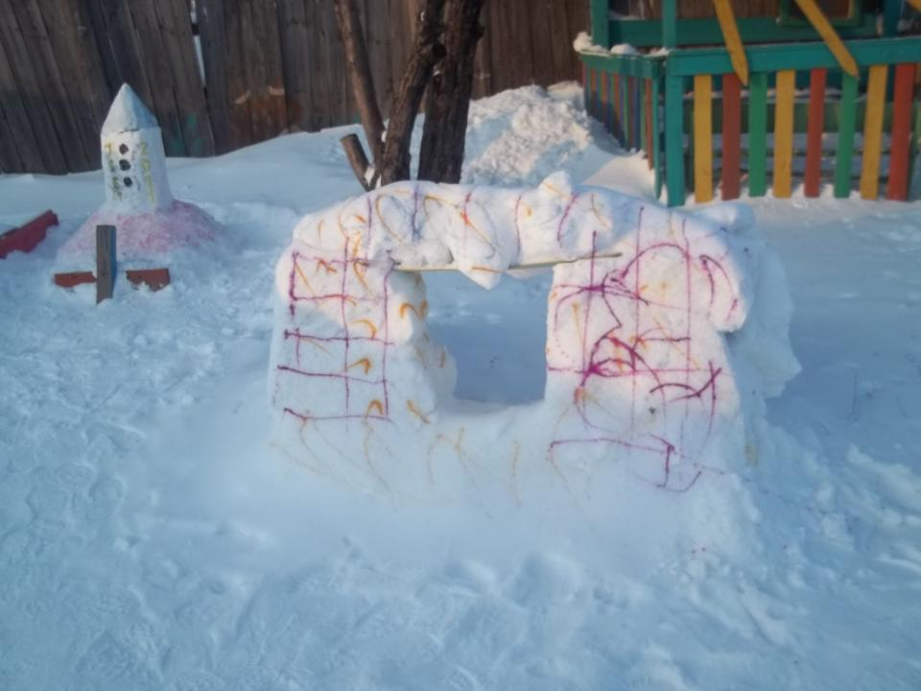
Жили-были лиса и заяц. У лисы была избушка ледяная, а у зайца - лубяная. Пришла весна-красна -у лисы избушка растаяла, а у зайца стоит по-старому

Slide 5
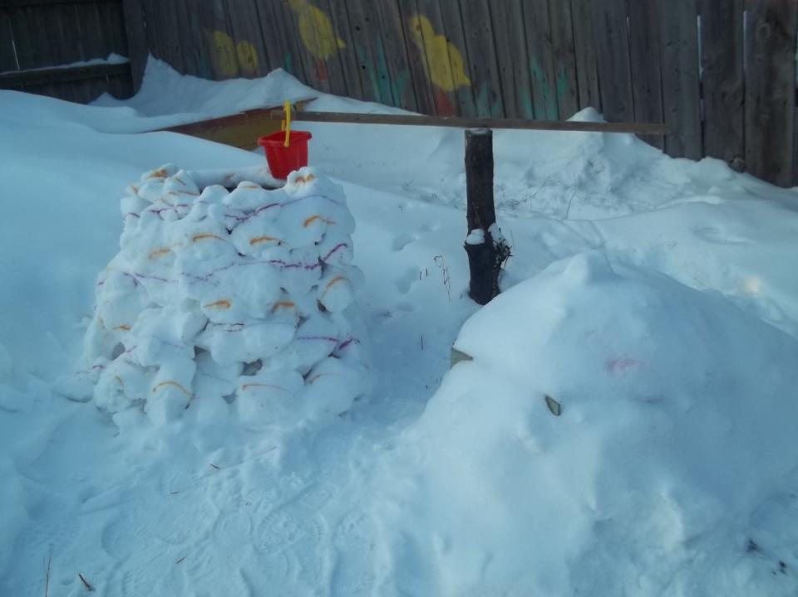
Я опять хочу напиться! Очень вкусная водица! А откуда достаётся? - Из глубокого ...

Slide 6
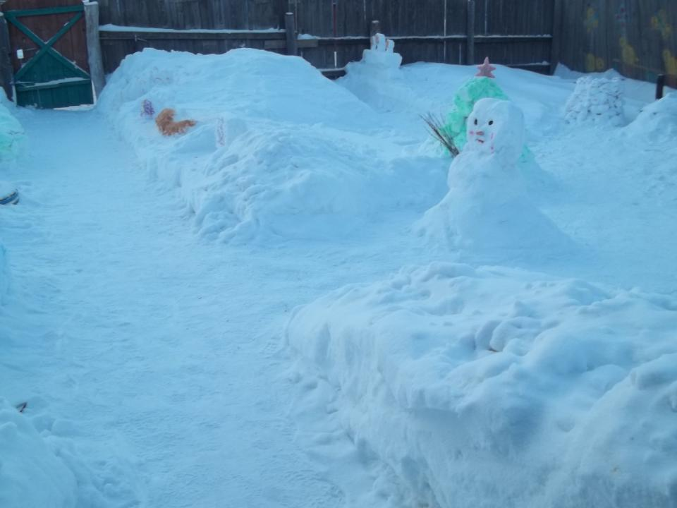
Снег февральский, слабый, слабый,
Мялся под рукой,
Но как раз для снежной бабы
Нужен нам такой.

Slide 7
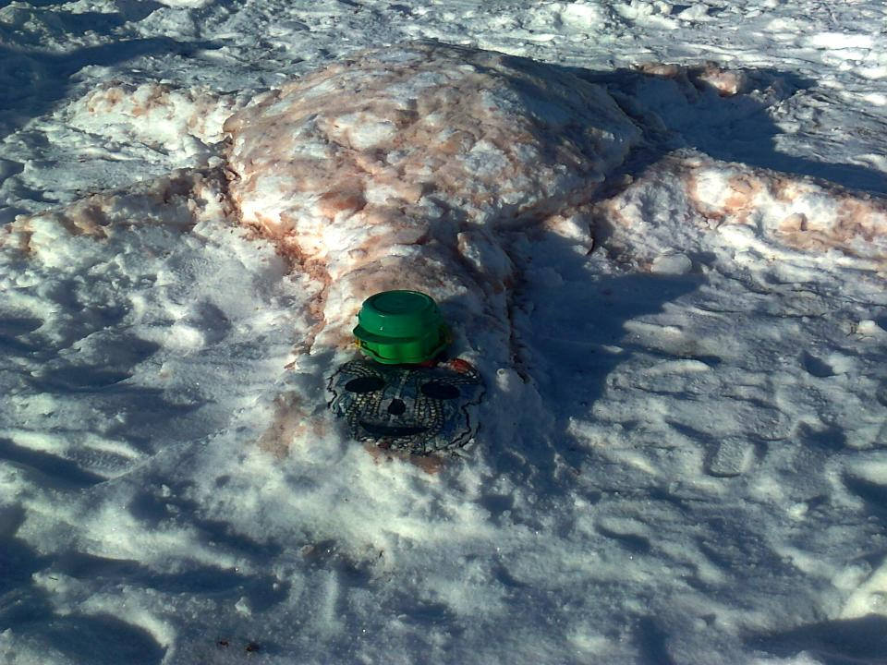
Даже ночью черепашка Не расстанется с рубашкой, Как за каменной стеной Спит в рубашке костяной. Не портным рубашка сшита - Служит домом и защитой.

Slide 8
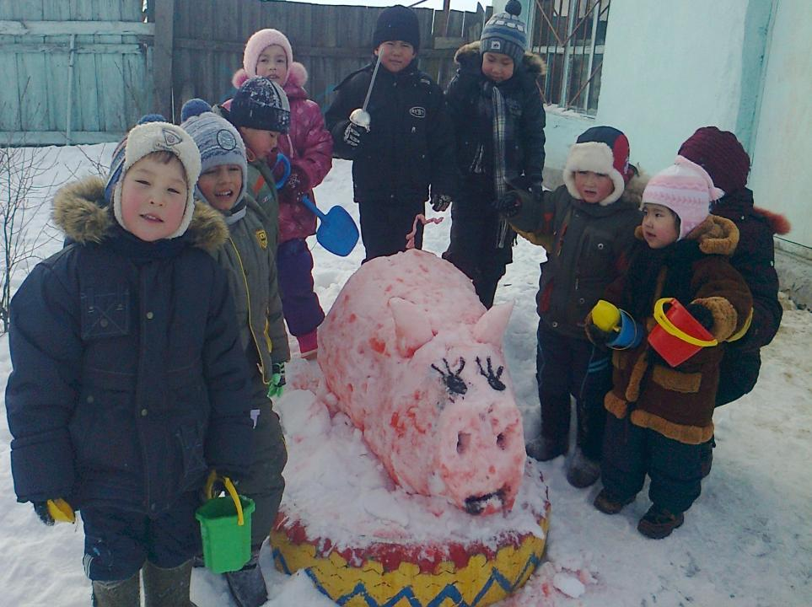
Поросенок: хрю-хрю, чух-чух-чух В лужу мыться полез, плюх-плюх-плюх И неважно ему, как всегда, То, что грязная в луже вода.

Slide 9
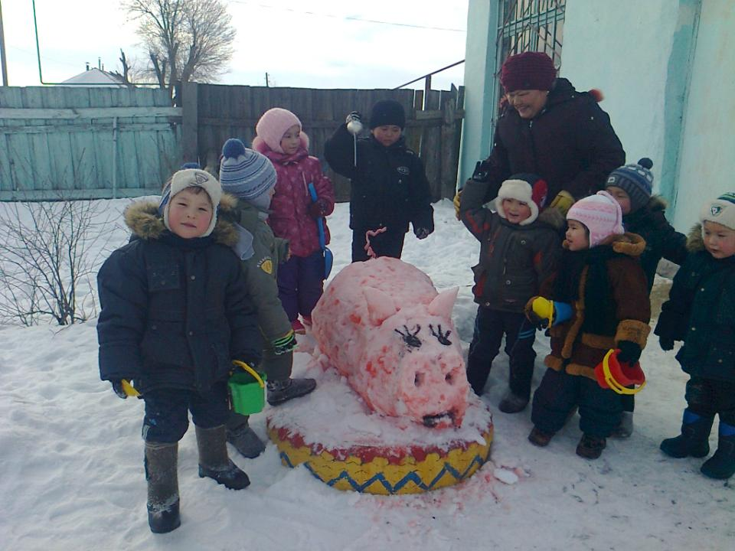
Хрюшка-розовое брюшко, Ушки, хвостик-завитушка, Круглый гладкий пятачок Где измазал ты бочок? В грязной луже бултыхался? - Хрю-хрю-хрю, я там купался.

Slide 10
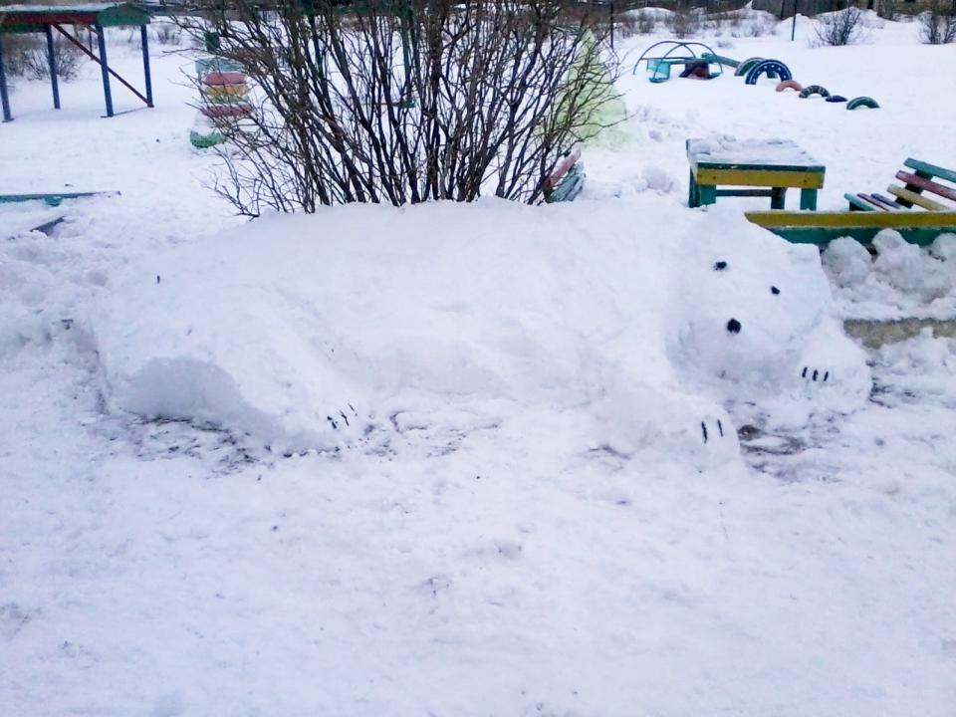
Семь градусов мороза В аллеях зоопарка, А белому медведю Сегодня очень жарко.

Slide 11
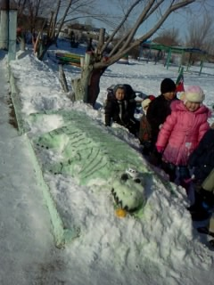
Крокодил в реке таится: Берегись и зверь и птица. Он коварен и хитер, А во рту зубов забор.

